Slide 1
Programação 1
Aula 3
Valeri Skliarov, Prof. Catedrático
Email: skl@ua.pt
URL: http://sweet.ua.pt/skl/
Departamento de Eletrónica, Telecomunicações e Informática
Universidade de Aveiro
http://elearning.ua.pt/

Slide 2
Revisão da aula anterior

Slide 3
Instrução if
Sim
A > B
Não
if (A > B)
System.out.println("O número maior é A");
else
System.out.println("B é maior ou igual a A");
O número maior é A
B é maior ou igual a A
Estas operações são iguais
Operação ternária
System.out.println(A > B ? "O número maior é A" : "B é maior ou igual a A");
A_B = A > B ? A : B;
Sim
A > B
Não
Estas operações são iguais
if (A > B) A_B = A;
else A_B = B;
A_B = A
A_B = B

Slide 4
Instrução if
Sim
A > B
Não
Sim
A > C
Sim
B > C
Não
Não
A é o máximo
C é o máximo
B é o máximo
System.out.println("O número maior é ");
if (A > B)
if (A > C) System.out.println(A);
else System.out.println(C);
else
if (B > C) System.out.println(B);
else System.out.println(C);
System.out.println("O número maior é ");
System.out.println(A > B ?
(A > C ? A : C) :
(B > C ? B : C));
Estas operações são iguais

Slide 5
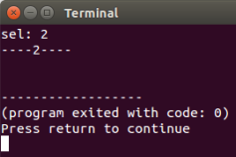
Instrução switch … case
int sel;
System.out.print("sel: ");
sel = sc.nextInt();
switch(sel)
{
case 1: System.out.println("----1----"); break;
case 2: System.out.println("----2----"); break;
case 3: System.out.println("----3----"); break;
default: System.out.println("diferente de 1 e 2 e 3");
}
sel
1
2
3
default
double sel;
System.out.print("sel: ");
sel = sc.nextInt();
switch(sel)
double sel;
System.out.print("sel: ");
sel = sc.nextInt();
switch((int)sel)
ERRO
Ok
Só são permitidos valores convertíveis a inteiro

Slide 6
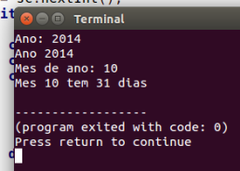
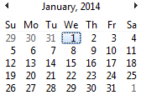
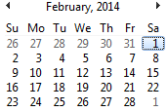
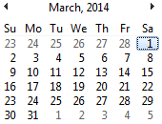
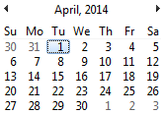
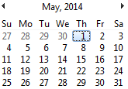
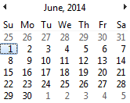
Exemplo:
int A,M;
System.out.print("Ano: ");
A = sc.nextInt();
System.out.println("Ano " + A);
System.out.print("Mês de ano: ");
M = sc.nextInt();
switch(M)
{
case 1: case 3: case 5: case 7: case 8: case 10: case 12:
System.out.printf("Mês %d tem 31 dias", M); break;
case 4: case 6: case 9: case 11: System.out.printf("Mês %d tem 30 dias", M); break;
case 2:
if( ( (A % 4 == 0) && !(A % 100 == 0) ) || (A % 400 == 0) )
System.out.printf("Mês %d tem 29 dias", M);
else System.out.printf("Mês %d tem 28 dias", M);
break;
default: System.out.printf("Mês %d não existe", M);
}
1
2
3
4
5
6

Slide 7
Erros potenciais
int A, B, C, D, S;
System.out.print("Introduza A: ");
A = sc.nextInt();
System.out.print("Introduza B: ");
B = sc.nextInt();
System.out.print("Introduza C: ");
C = sc.nextInt();
System.out.print("Introduza D: ");
D = sc.nextInt();
System.out.print("Introduza S: ");
S = sc.nextInt();
switch(S)
{
case A: System.out.println("S = A"); break;
case B: System.out.println("S = B"); break;
case C: System.out.println("S = C"); break;
case D: System.out.println("S = D"); break;
default: System.out.println("S != A e S != B e S != C e S != D");
}
ERRO!!!
Tem que ser constante

Slide 8
Programação 1
Aula 3

Slide 9
Estruturas de controlo – repetição
Operadores aritméticos unários
Instrução de atribuição com operação
Instrução repetitiva while e do...while
Instrução repetitiva for
Instruções de salto break e continue

Slide 10
Para além da execução condicional de instruções, por vezes existe a necessidade de executar instruções repetidamente.
A um conjunto de instruções que são executadas repetidamente designamos por ciclo.
Um ciclo é constituído por uma estrutura de controlo que determina quantas vezes as instruções vão ser repetidas.
As estruturas de controlo podem ser dos tipos while, do…while e for.
Normalmente utilizamos as estruturas do tipo condicional quando o número de iterações é desconhecido e as estruturas do tipo contador quando sabemos à partida o número de iterações.

Slide 11
Operadores aritméticos unários
incremento de 1: ++ (++x, x++)
decremento de 1: -- (--x, x--)
Os operadores de incremento e decremento atualizam o valor de uma variável com mais ou menos uma unidade.
Colocados antes são pré-incremento e pré-decremento. Neste caso a variável é primeiro alterada antes de ser usada.
y = ++x; // equivalente a: x = x + 1; y = x;
Colocados depois são pós-incremento e pós-decremento e neste caso a variável é primeiro usada na expressão onde está inserida e depois atualizada.
y = x++; // equivalente a: y = x; x = x + 1;

Slide 12

Operadores aritméticos unários
Exemplos:
c = 11, a = 6
int a=5, b=6, c;
c = a++ + b; // ???
int a=5, b=6, c;
c = ++a - b++; // ???
System.out.printf(" c = %d a = %d b = %d\n",c,a,b );
System.out.printf(" c = %d a = %d b = %d\n",c,++a,b++ );
int a=5, b=6, c;
c = a+++ b; // ???
int a=5, b=6, c;
c = a++ - b; // ???
c = -1, a = 6
int a=9, b=17;
double c;
c = Math.sqrt(a++) + Math.sqrt(--b);
System.out.printf(" c = %f a = %d b = %d\n",c,a,b );
a=9; b=17;
c = Math.sqrt(a++) + Math.sqrt(--b);
// c = Math.sqrt(++a) + Math.sqrt(b--);
System.out.printf(" c = %f a = %d b = %d\n",c,a,b );
int a=5, b=6, c;
c = ++a + b; // ???
c = 12, a = 6
int a=5, b=6, c;
c = ++a - b; // ???
c = 0, a = 6
int a=5, b=6, c;
c = ++a – b++; // ???
c = 0, a = 6, b = 7
int a=5, b=6, c;
c = ++a - b++; // ???
System.out.printf(" c = %d a = %d b = %d\n",c,a,b );

Slide 13
Instrução de atribuição com operação
É comum usar uma versão compacta do operador de atribuição (=) onde este é precedido de uma operação (por exemplo +=, -= *=, /=, %=,...).
A instrução resultante é equivalente a uma instrução normal de atribuição em que a mesma variável aparece em ambos os lados do operador =.
A importância desta notação tem a ver com a simplificação do código e com a clareza da operação a realizar.
int x, y, z;
...
y += 5; // equivalente a y = y + 5;
z *= 5 + x; // equivalente a z = z * (5 + x);
y += ++x; // x = x + 1; y = y + x;

Slide 14
Instrução repetitiva while e do...while
do
{
// instruções;
} while(condição);
while(condição)
{
// instruções;
}
A sequência de instruções colocadas no corpo do ciclo são executadas enquanto a condição for verdadeira.
Quando a condição for falsa, o ciclo termina e o programa continua a executar o que se seguir.
A diferença principal entre as duas instruções repetitivas reside no facto de no ciclo do … while a sequência de instruções é executada pelo menos uma vez.
Muito cuidado na definição da condição…

Slide 15
Ciclos
Entrada do ciclo
Entrada do ciclo
corpo do ciclo
Não
condição
instruções
Sim
Saída do ciclo
Sim
condição
instruções
Não
corpo do ciclo
Saída do ciclo
do
{
// instruções;
} while(condição);
while(condição)
{
// instruções;
}

Slide 16
Exemplo de leitura de um valor inteiro positivo:
int x, cont = 0;
do {
System.out.print("Um valor inteiro positivo: ");
x = sc.nextInt();
cont++;
} while(x <= 0);
System.out.printf("Valor %d lido em %d tentativas\n",x,cont);
instruções
Sim
condição
Não
int x = -1, cont = 0; // Atenção à inicialização de x
while(x <= 0) {
System.out.print("Um valor inteiro positivo: ");
x = sc.nextInt();
cont++; }
System.out.printf("Valor %d lido em %d tentativas\n",x,cont);
Não
condição
Sim
instruções

Slide 17
Instrução repetitiva for
for(inicialização ; condição ; atualização)
{
// instruções;
}
A inicialização é executada em primeiro lugar e apenas uma vez.
A condição é avaliada no início de todos os ciclos e as instruções são executadas enquanto a condição for verdadeira.
A parte da atualização é feita no final de todas as iterações.
Em geral, a função da inicialização e da atualização é manipular variáveis de contagem utilizadas dentro do ciclo.

Slide 18

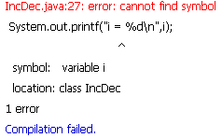

Instrução repetitiva for
Exemplos:
for(int i = 0; i < 5; i++)
System.out.printf("i = %d\n",i);
for(int i = 0; i < 5; i++)
System.out.printf("i = %d\n",i);
System.out.printf("i = %d\n",i);
Erro !!!
int i;
for(i = 0; i < 5; i++)
System.out.printf("i = %d\n",i);
System.out.printf("i = %d\n",i);
Ok

Slide 19
Instruções de salto break e continue
Podemos terminar a execução de um bloco de instruções com duas instruções especiais: break e continue.
A instrução break permite a saída imediata do bloco de código que está a ser executado. É usada normalmente no switch e em estruturas de repetição, terminando-as.
A instrução continue permite terminar a execução do bloco de instruções dentro de um ciclo, forçando a passagem para a iteração seguinte (não termina o ciclo).
A aplicação destas instruções em conjunto com os ciclos permite reduzir a complexidade dos mesmos, aumentando clareza e legibilidade do código.

Slide 20
Instrução repetitiva for
for(inicialização ; condição ; atualização)
Podemos apagar inicialização e/ou condição e/ou atualização mas não podemos apagar os pontos e vírgula (;)
Exemplos:
1) for(;;) – ciclo infinito (pode ser útil)
2) for(int a = 10;;) – ciclo que só tem inicialização (pode ser útil)
3) for(;a>b;) – ciclo que só tem condição (pode ser útil)
4) for(;;a++) – ciclo que só tem atualização (pode ser útil)
5) for(int a = 10; a>b;)
6) for(int a = 10; a>b; a++)
7) for(int a = 10; a>b; a++, b--)

Slide 21
Exemplo 1:
Escreva um programa que leia uma série de números inteiros. Quando for introduzido um número negativo, o programa deve escrever quantos números foram introduzidos e terminar
int x; int n = 0;
do {
System.out.print("Introduza um numero: ");
x = sc.nextInt(); n++;
} while(x >= 0);
System.out.println("n = "+n);
int x = 0; int n = 0;
for(;x>=0;) {
System.out.print("Introduza um numero: ");
x = sc.nextInt(); n++;
}
System.out.println("n = "+n);
do … while
for
int x = 0; int n = 0;
while(x >= 0) {
System.out.print("Introduza um numero: ");
x = sc.nextInt(); n++;
};
System.out.println("n = "+n);
}
}
while
int x; int n = 0;
for(x = 0;x>=0;) {
System.out.print("Introduza um numero: ");
x = sc.nextInt(); n++;
}
System.out.println("n = "+n);
for
Embora qualquer dos três ciclos pode ser usado, provavelmente do … while é o melhor porque do … while é o mais natural para a tarefa considerada

Slide 22
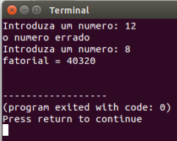
Exemplo 2:
Escreva um programa que permite calcular o fatorial de N e (1 ≤ N ≤ 10)
int N, fatorial = 1;
do {
System.out.print("Introduza um numero: ");
N = sc.nextInt();
if (N > 10 || N < 1)
System.out.println("o número errado");
} while(N > 10 || N < 1);
for (int i = 1; i <= N; i++)
fatorial *= i;
System.out.println("fatorial = "+fatorial);
Para este exemplo ciclo do … while é o melhor para verificar dados de entrada e ciclo for é o melhor para calcular o fatorial

Slide 23
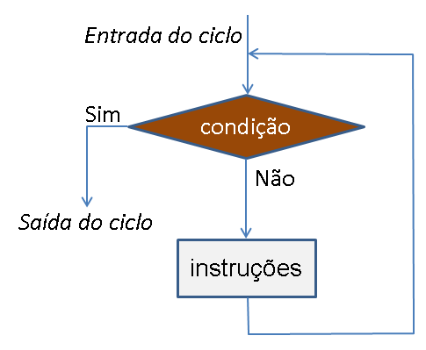
Exemplo 3:
Escreva um programa que leia dois números inteiros e determine o seu divisor máximo comum (MDC) através do algoritmo de Euclides.
Não
B== 0
Sim
MDC = A
B > A
Não
Sim
A = 33; B = 77
1. A = 77; B = 33 // trocar valores de A e B
2. B = A % B = 11; A = 33
3. B = A % B = 0; A = 11.
4. MDC = A = 11.
Trocar valores de A e B
B = A % B
A = B
Ciclo
Para este exemplo, provavelmente, ciclo while é o melhor

Slide 24
Exemplo 3:
Escreva um programa que leia dois números inteiros e determine o seu divisor máximo comum (MDC) através do algoritmo de Euclides.
int tmp;
int A,B;
System.out.print("Introduza A: ");
A = sc.nextInt();
System.out.print("Introduza B: ");
B = sc.nextInt();
while (B>0)
{ if (B > A) { tmp=A; A=B; B=tmp;}
else { tmp=B; B=A%B; A=tmp;}
}
System.out.println("MDC = "+A);
Não
B == 0
Sim
MDC = A
B > A
Não
Sim
Trocar valores de A e B
B = A % B
A = B
Ciclo
A = 33; B = 77
1. A = 77; B = 33 // trocar valores de A e B
2. B = A % B = 11; A = 33
3. B = A % B = 0; A = 11.
4. MDC = A = 11.

Slide 25
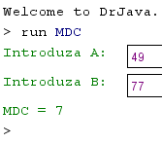
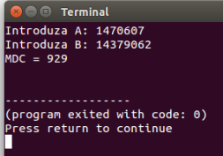
int tmp;
int A,B;
System.out.print("Introduza A: ");
A = sc.nextInt();
System.out.print("Introduza B: ");
B = sc.nextInt();
while (B>0)
{ if (B > A) { tmp=A; A=B; B=tmp;}
else { tmp=B; B=A%B; A=tmp;}
}
System.out.println("MDC = "+A);
Chavetas não são obrigatórias: pode remover ou não

Slide 26
Exemplo 4 (Exemplo de leitura de um valor inteiro positivo:)
int x, cont = 0;
do {
System.out.print("Um valor inteiro positivo: ");
x = sc.nextInt();
cont++;
} while(x <= 0);
System.out.printf("Valor %d lido em %d tentativas\n",x,cont);
do … while
int x = -1, cont = 0; // Atenção à inicialização de x
while(x <= 0) {
System.out.print("Um valor inteiro positivo: ");
x = sc.nextInt();
cont++; }
System.out.printf("Valor %d lido em %d tentativas\n",x,cont);
while
int x, cont;
for (x = -1, cont = 0; x <= 0; cont++)
{ System.out.print("Um valor inteiro positivo: ");
x = sc.nextInt(); }
System.out.printf("Valor %d lido em %d tentativas\n",x,cont);
for

Slide 27

Exemplo 5:
int x, cont = 0;
do {
System.out.print("Um valor inteiro positivo: ");
x = sc.nextInt();
cont++;
if(cont >= 10) //depois de 10 tentativas, termina o ciclo
break;
} while(x <= 0);
if(x > 0) System.out.printf("Valor %d lido em %d tentativas\n",x,cont);
else System.out.printf("Ultrapassadas 10 tentativas\n");

Slide 28

Exemplo 6:
int i, n, soma = 0;
do {
System.out.print("Valor de N [1 ... 99]: ");
n = sc.nextInt();
} while(n < 1 || n > 100);
for(i = 1 ; i <= n ; i++){
// se numero par avança para a iteração seguinte
if(i % 2 == 0) continue;
soma += i;
}
System.out.printf("A soma dos impares é %d\n", soma);

Slide 29
Exemplo 6: o mesmo código sem instrução continue
int i, n, soma = 0;
do {
System.out.print("Valor de N [1 ... 99]: ");
n = sc.nextInt();
} while(n < 1 || n > 100);
for(i = 1 ; i <= n ; i++)
if(i % 2 != 0) soma += i;
System.out.printf("A soma dos ímpares é %d\n", soma);
int i, n, soma = 0;
do {
System.out.print("Valor de N [1 ... 99]: ");
n = sc.nextInt();
} while(n < 1 || n > 100);
for(i = 1 ; i <= n ; i++) {
// se numero par avança para a iteração seguinte
if(i % 2 == 0) continue;
soma += i;
}
System.out.printf("A soma dos impares é %d\n", soma);
Ciclo for com instrução continue

Slide 30
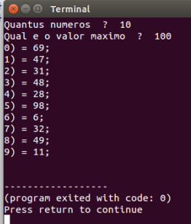
Exemplo 7:
Gerar N números inteiros entre 0 e M-1 aleatoriamente
import java.util.*;
public class inteiros_aleatorios
{
static Random rand = new Random();
static Scanner sc = new Scanner(System.in);
public static void main(String[] args)
{ int N,M;
System.out.print("Quantus números ? ");
N = sc.nextInt();
System.out.print("Qual é o valor máximo ? ");
M = sc.nextInt();
for(int i = 0; i < N; i++)
System.out.println(i+") = "+rand.nextInt(M)+"; ");
}
}
for(int i = 0; i < N; i++)
System.out.printf("%d) = %d;\n", i, rand.nextInt(M));

Slide 31
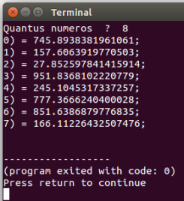
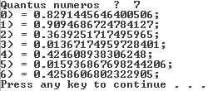
Exemplo 8:
Gerar N números reais aleatoriamente
import java.util.*;
public class inteiros_reais
{
static Random rand = new Random();
static Scanner sc = new Scanner(System.in);
public static void main(String[] args)
{ int N;
System.out.print("Quantus números ? ");
N = sc.nextInt();
for(int i = 0; i < N; i++)
System.out.println(i+") = "+rand.nextDouble()*1000+"; ");
}
}
for(int i = 0; i < N; i++)
System.out.println(i+") = "+rand.nextDouble()+"; ");

Slide 32
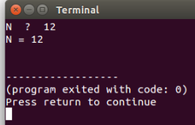
Exemplo 9:
Entrar um valor inteiro entre 10 e 20 utilizando ciclo for e repetir a entrada se o valor for fora do intervalo 10,…,20
import java.util.*;
public class entrada_for
{
static Scanner sc = new Scanner(System.in);
public static void main(String[] args)
{ int N;
for(;;)
{
System.out.print("N ? ");
N = sc.nextInt();
if(N >= 10 && N <= 20) break;
}
System.out.println("N = "+N);
}
}

